Slide 1


跨 界
开启互联网与传统行业融合新趋势
腾讯科技频道/著

Slide 2



引言
观察
预测
introduction
observation
forecast

Slide 3

引言
1
互联网带来的跨界浪潮正以前所未有之势颠覆传统行业
互联网作为一个产业将会消失，因为所有产业都将会互联网化

Slide 4

引言
2
“门口的野蛮人”
门口的野蛮人不懂门内的专业规则，却对门内的市场垂涎三尺。
门口的野蛮人冲进门内的同时，门内并非毫不触动，他们也在提升自己。
门打开了，融合产生了，门内门外彼此渗透。

Slide 5

引言
企业家的心情
焦急。全新的商业规则正在形成。
谨慎。前面是馅饼还是陷阱，后方的阵地是否还安稳。
3
“与其说是学习，不如说是恐慌”

Slide 6

引言
本书对诸领域在互联网浪潮下的表现进行观察，并对其在未来10年的趋势加以预测。
对人们未来的信息处理习惯、支付习惯、新商业生态的变化，以及现象背后的推导逻辑都有精到的表述。
诸多领域还请各位看官 对号入座！
4
“谁能拨开迷雾，谁就能占据优势”

Slide 7

引言
5
跨界爆发的条件
人与设备是基石
14年底，全球互联网用户率达到40%
有68亿台接入设备+30亿网民
商业发展是动力
原商业路径是复制美国模式（C2C）
C2C的胜出取决于融到足够的钱来烧
全球本土化（Glocalization）在深化
走上“C2C+Glocalization”之路
移动互联网是引爆点
改变整整一代人的信息处理习惯
Web已死，Internet永生
移动互联网只有三年

Slide 8

引言
观察
预测
introduction
observation
forecast

Slide 9

观察
1-1
千团大战和打车软件催醒了O2O
百团大战之势
2010年，团购从“百团大战”发展成“千团大战”，蔓延成“万团大战”。
团购网站与其说是“电子商务”，不如说是“广告平台”。
商家的参与是冲着促销和甩卖去的，却很难做到精准和快速。
团购泡沫破灭之后
激战之后，剩者为王。比如“美团”。
本地商家受到“教育”。
团购的最大意义在于：线下商业组织意识到线上是实实在在有用。

Slide 10

观察
1-2
千团大战和打车软件催醒了O2O
砸钱贴补乘客司机
2013年，腾讯的“滴滴”和阿里的“快的”交战，战场是“打车软件”。
重金投入只为发展自己的支付用户。
培养支付用户，最重要的环节是让用户支付一次。
“咽喉”加通之后
打车软件目前盈利模式不清晰。
双方急需寻找一项清晰盈利模式的O2O服务。

Slide 11

观察
1-3
千团大战和打车软件催醒了O2O
阿里投向导航、地图类
先投资，后全资，将高德收入帐下。
和老百姓生活密切要关，且想象空间很大。
腾讯投向大众点评
餐饮点评比打车软件更有看得见的价值。
可以预见，大众点评会成为餐饮行业的上游，控制大大小小店铺的未来。
交易是最能说明问题的数据库，大众点评关于餐饮行业的数据库可用以盈利。

Slide 12
观察
2
起步的在线教育
传统教育机构
内容优势突出、了解教育
中小学幼儿园教育
(K12)无法试错
传统培训机构
体量大、难掉头
如何不致双手互博
互联网创业公司
熟悉互联网、缺乏内容
认可度越来越高
互联网巨头
平台优势明显、加强并购
会以投资或并购的
方式进入

Slide 13


观察
3-1
发端于支付的互联网金融
未来的消费很大程度上将被切割成两个部分：交易归交易，支付归交付。

Slide 14




观察
3-2
发端于支付的互联网金融
第三方支付
最早出现，最具代表性的互联网金融业务，目前规模巨大。.
金融产品线上销售
以“宝宝”们为代表，目标消费者较低端，方便用户操作。.
P2P理财
互联网信贷，存在生命力。难题在于企业征信。.
众筹模式
通过在互联网展示项目来募集公众资金。.

Slide 15
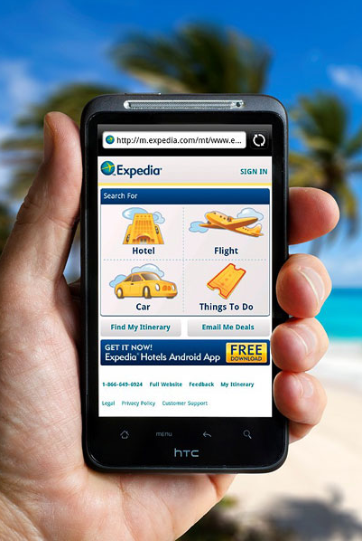



观察
4
即将迎来风口的在线旅游
在线旅游消费生态包括
规划、搜索、预定、在途
机票酒店预定市场
相对成熟
商旅增速放缓
休闲旅游快速发展
新概念旅游公司
在成长

Slide 16

观察
5
视频领域：制播分离
第四屏争夺战
继电脑、手机、平板电脑之后第四屏争夺战如火如荼。
未来的第四屏自己可以连入网络。在WIFI的环境下，N种设备与它发生通讯。即插即用时代将被替换成即接即用。
制与播
第四屏未来很大程度上取决于政策制定者。“播”受到严格管控，“制” 在蓬勃发展中。
制片领域最火爆的是电影产业，各路土豪介入电影业，BAT入局。

Slide 17

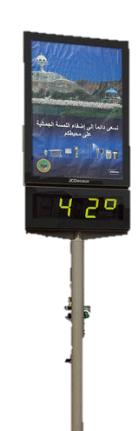
观察
“我们居然要依靠温度计才能感知温度！”
6-1
“可穿戴式设备”炙手可热

Slide 18

观察
6-2
“可穿戴式设备”炙手可热
外部化的核心
核心是数字化，数字化的核心是可存储、可搜索、可调用。
例如健康这个概念被数字化后，被精确地划分为几个维度，并配以一定数量的指标。腕带设备就是通过这些数字来告诉你如何健康地活着。
智能硬件市场
国内外互联网巨头均已进军智能硬件市场，它们均拥有“硬件+去端数据+APP应用”的优势。

Slide 19


引言
观察
预测
introduction
observation
forecast

Slide 20
预测
1
移动服务刚刚开启
工具
渠道
平台
入口
与桌面类似，移动应用也追寻着这样一种规律：工具、渠道、平台。
当一个平台将海量信息重组得更好，然后被高频使用时，“入口”便产生了，比如说微信。
工具、渠道、平台、入口。进化得越深，它的优势时间就越长。

Slide 21

预测
2
入口入口入口
入口之争已经出现
争夺的入口将更加多元且角逐激烈
入口这件事
一旦两头丰裕出现，它就会产业价值。阿里，核心是蚂蚁雄兵的卖方，以及数量更大的买方。
如果供给方不是数量众多的话，就如同在一条没什么车辆的公路上设卡赚钱，基本上是徒劳无功的。
有些领域，经过一轮又一轮的竞争后，供给方就剩几个，不太可能出现入口。

Slide 22
预测
3
大热的互联网思维背后
中国商业生态的变化
中国已进入追求效率的阶段。这个阶段，混合着管理、技术、金融三股力量。
所谓互联网思维，在商业上，其实就是这三个方向的混合体：使用技术和金融的力量，提升管理效率，从而压低成本，在与竞争者的肉博中，获得先机。
技术驱动时代
创使人文化
资源掠夺时代
跑马圈地
追求效率
管理驱动时代

Slide 23

预测
4-1
满足需求还是满足解决方案
“我需要一匹更快的马。”
需求
解决方案
消费者在这句话里不仅提出了需求，而且还提出了他能想到的“解决方案”。
满足需求是颠覆式创新，满足解决方案是微创新，这正是两者根本分界线。

Slide 24

预测
4-2
满足需求还是满足解决方案
洞察需求
要分辨“更快的马”中，究竟“马”是需求？还是“更快”是需求？
有些需求，线下提供的解决方案不是很好，有利用数字化工具升级之处。
撼动
如线下服务提供者的解决方案中配置了稀缺资源，例如，教育资源、医疗资源、出租车牌照等，这使得想要去撼动线下的人，未必那么容易。

Slide 25

预测
5
最后一个问题
一说起互联网，大家第一个念头就是“免费”，基于庞大的用户量，再慢慢折腾商业模式。那 “免费”究竟是不是互联网的基因呢？
欲知答案, 自己翻书!

Slide 26


谢谢观看
跨
界

Slide 27
PPT模版下载：http://www.lfppt.com/pptmb.aspx
PPT特效动画: http://www.lfppt.com/pptmb_14.html
PPT工作汇报: http://www.lfppt.com/zchb.aspx
PPT创意开场：http://www.lfppt.com/pptmb_21.html
搜索: www.LFPPT.COM
雷锋PPT
免费下载，每天更新
计划总结/年会颁奖/演讲辩论/毕业答辩/简历竞聘

